Slide 1
Übungsblatt 1 SOAS
Gruppe 1: Aufgabe 1 und 2

Slide 2
Aufgabe 1
Legen Sie nun einen Ordner Blatt-01 an und darin einen Ordner Aufgabe-01. Implementieren Sie darin Ihr erstes adaptives System in einer Programmiersprache Ihrer Wahl: Sie implementieren eine einfache Feedbackschleife in Form eines Modells eines Thermostats.
Als Eingabe dient eine Temperatur-Messreihe (also ein Array von Floats, z.B. outsideTemp = new double[] f10.0, 25.0, 30.0 ; ) sowie minimale und maximale Temperatur (z.B. double tMin = 15.0, tMax = 20.0;) und initiale Temperatur (z.B. current = 18.0;).
Als Steueraktionen stehen Ihnen Kühlen (-5.0 Grad),heizen( +5.0 Grad) oder passiv(0.0 Grad) zur Verfügung.
Berechnen Sie den Temperaturverlauf, indem Sie für jeden Zeitschritt die Mischlufttemperatur (Mittel zwischen Außentemperatur und Raumtemperatur) berechnen und abhängig davon die geeignete Kontrollaktion durchführen. Achten Sie darauf, dass die Raumtemperatur stets im Korridor zwischen tMin und tMax verbleibt.
Geben Sie den Temperaturverlauf aus

Slide 3


Aufgabe 1
Außenluft
Heizung / Kühlung
Raumluft
Restore Invariant Approach (S.47)
Bevor die Raumluft eine unangemessene Temperatur annimmt, greift das Kontrollsystem ein. Dabei wird die Außenluft mit erhitzter oder gekühlter Luft gemischt. Ist die Temperatur angemessen wird die beigemischte Luft weder erhitzt noch gekühlt.
20°
t2
t3
t1
15°

Slide 4
Aufgabe 1
Initial Heiz-/Kühlluft = 18°; Außenluft 10°
Steuerung: Außenluft / Raumluft -> 3 Fälle
15 < Temp < 20 = passiv, Luftzufuhr unverändert
Temp < 15 = erhitze Luftzufuhr schrittweise um 5° bis Temp i.O.
Temp > 20 = kühle Luftzufuhr schrittweise um 5° bis Temp i.O.

Slide 5
Aufgabe 2
(Modellierung selbst-organisierender Systeme)
In der Vorlesung haben Sie bereits Beispiele für selbst-organisierende Systeme kennen gelernt.
Viele dieser Systeme bestehen aus drei grundlegenden Komponenten: einzelnen Entitäten oder Agenten, die sich in einer gemeinsamen Umwelt befinden und deren Verhalten durch Interaktionenuntereinander oder mit der Umwelt gesteuert wird. Diese Aufteilung eignet sich in vielen Fällen für eine Modellierung von selbst-organisierenden Systemen oder Systemen mit emergenten Eigenschaften.

Slide 6
Aufgabe 2
a)
Beschreiben Sie mit eigenen Worten unter Angabe Ihrer Quellen 2 Zwei selbst-organisierende und/oder emergente Systeme, die nicht als Beispiel in der Vorlesung genannt wurden. Gehen Sie insbesondere auf die Eigenschaften ein, an denen der Aspekt der Selbst-Organisation und/oder der Emergenz sichtbar wird. Verdeutlichen Sie außerdem, welche Definition Sie zugrunde legen.
b)
Beschreiben Sie dann, welche Agenten in diesen Systemen eine Rolle spielen, welchen Einfluss die Umwelt auf das System hat und welche Interaktionen zwischen den Agenten bzw. zwischen den Agenten und der Umwelt stattfindet.

Slide 7
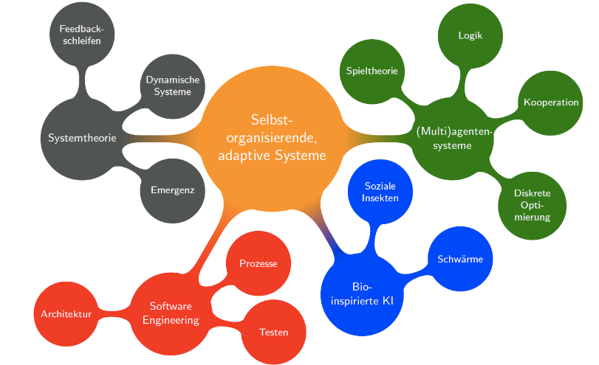
Aufgabe 2
Quelle: Vorlesungsskript SOAS WS 16/17

Slide 8
Aufgabe 2
Grundlegende Definitionen:
System: Interagierende Teilemenge, die als zusammenhängendes Ganzes eine Funktion erfüllen, so dass zwischen allen Elementen transitive Pfade entstehen, so dass keine unabhängigen Untergruppen existieren.
Umwelt: Sind die Systemgrenzen, die bei der Defintion des Systems gesetzt wurden.
Agenten: als Bestandteil eines verteilten Systems selbstständig handelt und mit anderen Agenten des Systems kommuniziert. Eine Software wird als Agent bezeichnet, wenn sie die folgenden fünf Eigenschaften besitzt: (a) autonomes Handeln,
(b) Proaktivität,
(c) Reaktivität,
(d) soziales Handeln und
(e) Lernfähigkeit
Quellen: Skyttner (1996); Backlund (2000); Vorlesungsskript 1 SOAS WS 16/17; http://wirtschaftslexikon.gabler.de/Definition/agent.html

Slide 9
Aufgabe 2 Beispiel 1
Software Engineering/Biologie
a)
Tierra (selbstmodifizierender Code) Entwickelt von Thomas S. Ray zur Erforschung der Evolution am PC. Individuen (Programme) konkurrieren um Speicher und CPU Zeit. Es ist eine Simulation die das Ökosystem nachbildet und deren Verhalten während der Evolution. Am Ende der Simulation werden die Individuen durch Parasiten und Hyperparasiten ausgerottet und das System stirbt aus. Da Ohne Wirt kein Lebensraum für den Parasiten besteht.
b)
Emergent ist hier, dass sich Parasiten schneller reproduzieren als Wirte. Es ersetzen sich durch die verschiedenen Generationen die Individuen und die Mutationen setzen sich langfristig durch.
Die Agenten Sind die einzelnen Programme, die durch duplizieren Ihre Umwelt einnehmen (Speicherplatz).
Grenzen der Umwelt ist der Systemspeicher, der für Tierra zur Verfügung gestellt wird.
Quelle: life.ou.edu/tierra/ ; https://www.youtube.com/watch?v=Wl5rRGVD0QI

Slide 10
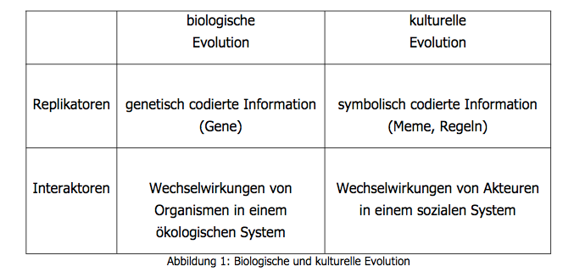
Aufgabe 2 Beispiel 2
a)
Evolution biologisch und kulturell:
Gleiche Prinzip wie bei Projekt Tierra, nur das es sich hier um die tatsächliche biologische und kulturelle Evolution handelt.
Quelle: http://temme.wiwi.uni-wuppertal.de/fileadmin/kappelhoff/Downloads/Veroeffentlichungen/handlungssysteme.pdf

Slide 11
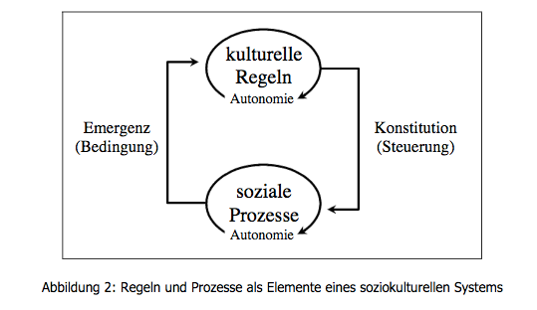
Aufgabe 2 Beispiel 2
b)
Quelle: http://temme.wiwi.uni-wuppertal.de/fileadmin/kappelhoff/Downloads/Veroeffentlichungen/handlungssysteme.pdf

